Slide 1
Bloeddruk
E. Flink 2017

Slide 2
Doel van de les:
Theorie:
Bloeddruk observeren en rapporteren
Maatregelen treffen bij afwijkende waarden
Praktijk:
Op juiste wijze bloeddruk opnemen en bewaken.

Slide 3
Wie weet zijn eigen bloeddruk?
Hoe gemeten?
Reden van meting?

Slide 4
Bloeddruk
Wat is de bloeddruk?
Druk waarmee bloed tegen bloedvat drukt.
Maximale druk = bovendruk = systolische druk
Minimale druk = onderdruk = diastolische druk
Bij hart het hoogst.
Hoe verder van hart, hoe lager.

Slide 5
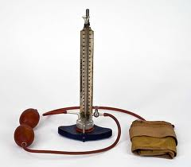
Riva Rocci = RR
Uitvinder van de bloeddruk.
Met behulp van kwikkolom.
Waarde uitgedrukt in “mm Hg”

Slide 6
Bloeddruk
Voorzorg:
Op de hoogte van eerdere waarden.
Inschatten van de verwachtte waarden.

Slide 7
Observatie
Routine matig: opname, operaties.
Redenen:
hoge bloeddruk
bepaalde medicijnen
lage bloeddruk
bloeding
shock

Slide 8
Normaal waarden
120/80 mm/Hg gemiddeld of 100 + leeftijd
Alert zijn op onderdruk
95 – 99 mmHg: licht verhoogd
100 – 104 mmHg: matig verhoogd
> 105 mmHg: ernstig verhoogd

Slide 9
Hypertensie
= Hoge bloeddruk
Oorzaak achterhalen
Persoonlijke omstandigheden hier in mee nemen Bv. stress, witte jassen fenomeen
Zelf testers
Bovendruk:
RR stijgt met de leeftijd
Richtlijn: 100 + leeftijd

Slide 10
Hypotensie
= lage bloeddruk
Oorzaak achterhalen
Persoonlijke situatie
Klachten:
Duizelig
Bleek
Klam aanvoelt
Even buiten bewust zijn (collaberen)

Slide 11
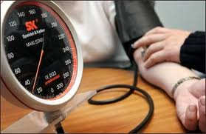
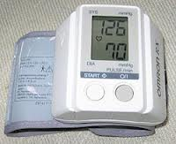
Bloeddruk meters
Kwikbloeddrukmeter
Klokbloeddrukmeter (met manometer)
Digitale bloeddrukmeter

Slide 12
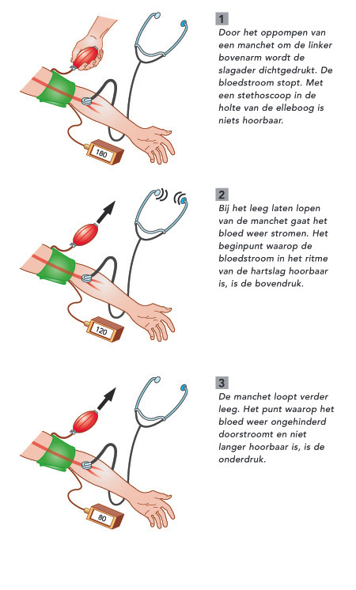

Slide 13
Werking bloeddruk meting
Manchet om bovenarm, opblazen
Armslagader dicht gedrukt
Lucht langzaam uit manchet lopen
Bloed weer iets door komen = systole
Verder lucht uit manchet
Bloed volledig weer door = diastole

Slide 14
Schematische weergave
hoor niets
120 begint te kloppen
Opblazen
en leeglopen blijf je het horen kloppen
van manchet
80 stopt met kloppen
hoor je niets

Slide 15
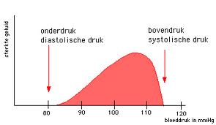
Wat hoor je

Slide 16
Uitvoeren
Ausculatoire methode
= luistermethode
systolische – en diastolische druk
Palpatoire methode
= pols voelen
alleen systolische druk

Slide 17
Uitvoeren
Informeer de zv: rustig en gemakkelijk zitten, niet praten
Arm op hart hoogte
Mouw omhoog
Manchet om bovenarm
Slangen hangen vrij
Controleer stethoscoop: aan/uit
Plaats stethoscoop

Slide 18
Voel de pols
Pomp manchet op tot pols niet meer voelt
dan nog 1 puf extra
Lucht langzaam uit laten lopen
Hoor je hartslag: aflezen = systolische druk
per hartslag 5 mm/Hg zakken
Hoor je geen hartslag meer: aflezen = diastolische druk
Dan vlot manchet leeglaten lopen
Informeer zv over uitslag

Slide 19
Rapportage
In dossier: observatielijst
Schrijfwijze: …/…. Bv.120/80 mm/Hg
getallen afgerond op vijftallen; 0 of 5

Slide 20
Wat doen bij afwijkingen?
Klinisch beeld?
Handeling goed uitgevoerd?
Materiaal goed?
Toestand van de zv?
Medicatie?
Collega/arts waarschuwen?

Slide 21
Vragen ?

